Slide 1
Введение в основы прикладной социологии
Елена Никишина
1 августа 2022

Slide 2


Вместо эпиграфа
This Photo by Unknown Author is licensed under CC BY-NC
Умение пользоваться гугл-формами не делает из человека социолога!

Slide 3

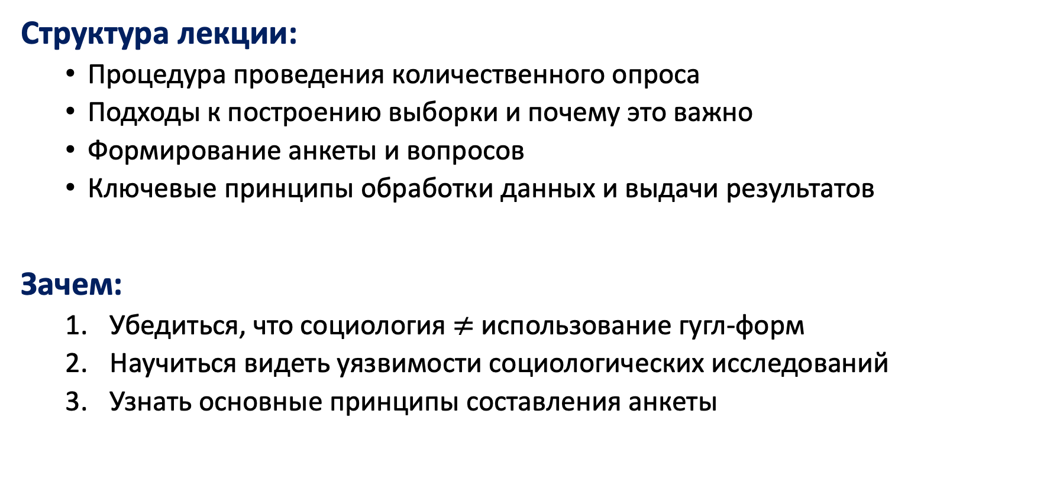
О чем поговорим сегодня и зачем?
Структура лекции:
  Процедура проведения количественного опроса
  Подходы к построению выборки и почему это важно
  Формирование анкеты и вопросов
  Ключевые принципы обработки данных и выдачи результатов
Зачем:
  Убедиться, что социология $≠$использование гугл-форм
  Научиться видеть уязвимости социологических исследований
  Узнать основные принципы составления анкеты

Slide 4
Методы сбора данных в социологии
КАЧЕСТВЕННАЯ СОЦИОЛОГИЯ
КОЛИЧЕСТВЕННАЯ СОЦИОЛОГИЯ
Наблюдения, кейс-стади, анализ документов (контент-анализ), …
Количественные опросы
Интервью
(глубинные/экспертные)
Фокус-группы
(очные // онлайн // онлайн-форумы)
Часто качественные и количественные методы комбинируются. Зачем?
1) уточнение гипотез для количественного исследования
2) уточнение интерпретации результатов количественного исследования
Notes:
Про социологию

Slide 5
Процедура проведения социологического опроса
Формирование гипотез исследования
Ответ на вопрос: точно ли социологические метод – лучший из доступных способов проверки данных гипотез
Проектирование выборки
Формирование вопросов анкеты
Пилотаж анкеты
Уточнение вопросов анкеты
Формирование анкеты / программирование
Тестирование анкеты
Опрос респондентов
Чистка / проверка качества собранных данных
Обработка
Составление вопросов
Формирование анкеты / программирование
Опрос респондентов
Обработка

Slide 6
Гипотезы
ОПИСАТЕЛЬНЫЕ
ОБЪЯСНИТЕЛЬНЫЕ
Гипотеза: 70% школьников ЛЭШ хотят стать экономистами
Гипотеза 1: 11-классники чаще хотят стать экономистами, чем десятиклассники
Гипотеза 2: Удовлетворенность жизнью школьника положительно связана с воспринимаемой полезностью лекций // числом часов сна.
% школьников ЛЭШ
желающих стать экономистами
 | Экономисты | Другое | Итого
11 класс | 95% | 5% | 100%
10 класс | 70% | 30% | 100%
NB! Описательные гипотезы особенно требовательны к качеству выборки!
Важно проверять все гипотезы на статистическую значимость

Slide 7
О чем поговорим сегодня и зачем?
Структура лекции:
  Процедура проведения количественного опроса
  Подходы к построению выборки и почему это важно
  Формирование анкеты и вопросов
  Ключевые принципы обработки данных и выдачи результатов

Slide 8


Выборка и генеральная совокупность
https://sharespro.ru/content/newsdaily/7368-naselenie-mira-sokratitsya/
Генеральная совокупность – совокупность всех объектов, относительно которых предполагается делать выводы и из которой осуществляется отбор единиц наблюдения
Выборка – часть генеральной совокупности
Репрезентативность выборки – способность отражать свойства генеральной совокупности
http://nashkraj.info/naselenie-zhlobinskogo-rajona/
Как сформировать выборку для получения надежных выводов?

Slide 9
Закон больших чисел (упрощенная версия)
При достаточно большой случайной выборке среднее значение по ней стремится к среднему на генеральной совокупности.
Как приблизить выборку к репрезентативной?

Slide 10
Способы построения выборок
Вероятностный отбор
Главное – обеспечить случайный отбор
Целенаправленный отбор
Главное – обеспечить соответствие генеральной совокупности по заданным параметрам
Метод случайного отбора
Пример: использование рандомизатора при выборе из списка
Метод механической выборки
Пример: выбор каждого сотого объекта
Метод стратифицированной серийной выборки
Пример: случайный выбор из однородных страт (9,10, 11 класс)
Кластерная (гнездовая) выборка
Пример: отбор групп с последующим сплошным опросом
Многофазная (многоступенчатая) выборка
Метод квотной выборки
Пример: контроль квот (возраст, пол и т.д.), но неслучайный выбор респондентов
Метод снежного кома
Пример: первых респондентов выбирают случайно, далее –по рекомендации опрошенных
      (для труднодоступных выборок)
Метод стихийного выбора
Пример: Ссылка на опрос в VK, на сайте
Метод основного массива (опрос 50-60% ген. совокупноссти)
Пример: Опрос 60% школьников
Для разных задач может использоваться разная выборка

Slide 11






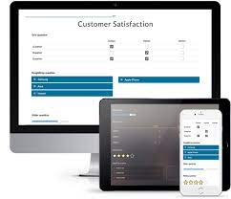
Как социологи собирают количественные данные?
Интервьюирование
(есть личный контакт)
Анкетирование
(нет личного контакта)
ЛИЧНОЕ ИНТЕРВЬЮ
(FACE-to-FACE)
РАЗДАТОЧНОЕ
АНКЕТИРОВАНИЕ
ПОЧТОВОЕ
АНКЕТИРОВАНИЕ
ОНЛАЙН-ОПРОС С ПРЕРЕКРУТИНГОМ
( СATI TO WEB)
ПРЕССОВОЕ
АНКЕТИРОВАНИЕ
ОНЛАЙН-ОПРОС С ПРЕРЕКРУТИНГОМ
( СATI TO WEB)
ТЕЛЕФОННЫЙ ОПРОС
ОНЛАЙН-ПАНЕЛИ (CAWI)
Notes:
МЕТОДИКИ ОПРОСОВ "ЛИЦОМ К ЛИЦУ"
● PAPI - используются бумажные анкеты - Paper Assisted Personal Interview.
● CAPI - во время опросов применяется компьютер или планшет, в который анкета заранее внесена - Computer Assisted Personal Interviewing.

Slide 12
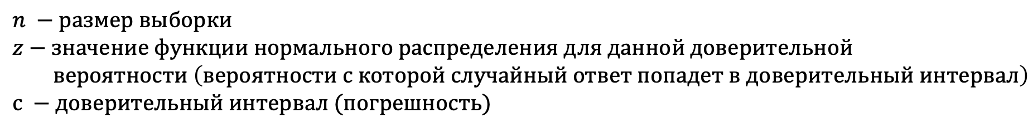
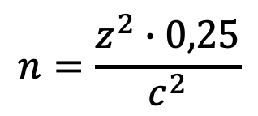
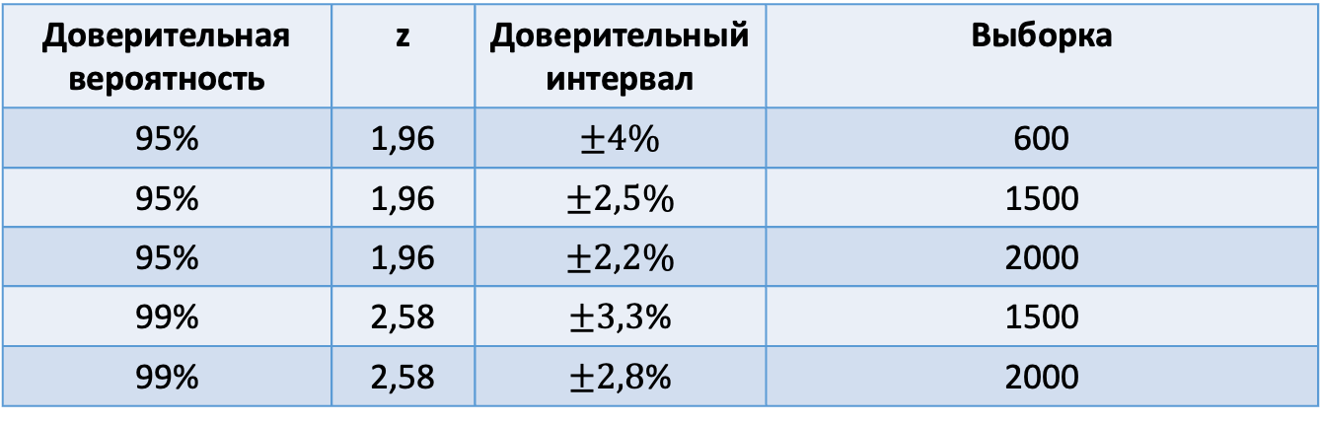
Как определить объем выборки?
(упрощенная формула)
$$n=\frac{z^{2}∙0,25}{c^{2}}$$
$$n −размер выборки$$
$$z−значение функции нормального распределения для данной доверительной$$
$$вероятности \left(вероятности с которой случайный ответ попадет в доверительный интервал\right)$$
$с −доверительный интервал (погрешность)$
Обычно рассматривается вероятность попадания в доверительный интервал 95% (z=1,96) или 99% (z=2,58)
Доверительная вероятность | z | Доверительный интервал | Выборка
95% | 1,96 | $$±4\%$$ | 600
95% | 1,96 | $$±2,5\%$$ | 1500
95% | 1,96 | $$±2,2\%$$ | 2000
99% | 2,58 | $±3,3$% | 1500
99% | 2,58 | $±2,8$% | 2000
Пример: 44% опрошенных считают, что не стоит избегать новые ситуации, они могут давать новые возможности
При 2000 опрошенных с вероятностью 95% показатель колеблется в интервале 41,5% (44-2,5) – 46,5% (44+2,5)

Slide 13
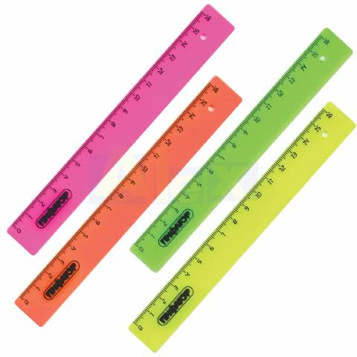

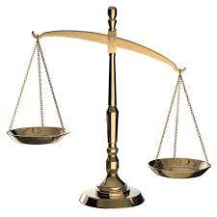
Что делать, чтобы приблизить выборку к репрезентативной?
Контроль выборки (сравнение ключевых характеристик с характеристиками генеральной совокупности)
Ремонт выборки (устранение расхождений с генеральной совокупностью)
  Коррекция выборки (добор / расширение выборки)
  Взвешивание (домножение на специальные коэффициенты, позволяющие обеспечить необходимую структуру выборки (например, соотношение мужчин и женщин)

Slide 14

Проблема обеспечения репрезентативности
Очень сложно обеспечить случайность отбора респондентов.
Репрезентативность в строгом смысле невозможна (возможна по отдельным параметрам – пол, возраст и т.д.).
Необходимо осторожно интерпретировать описательные результаты
(могут быть смещены в ту или иную сторону).

Slide 15
О чем поговорим сегодня и зачем?
Структура лекции:
  Процедура проведения количественного опроса
  Подходы к построению выборки и почему это важно
  Формирование анкеты и вопросов
  Ключевые принципы обработки данных и выдачи результатов

Slide 16
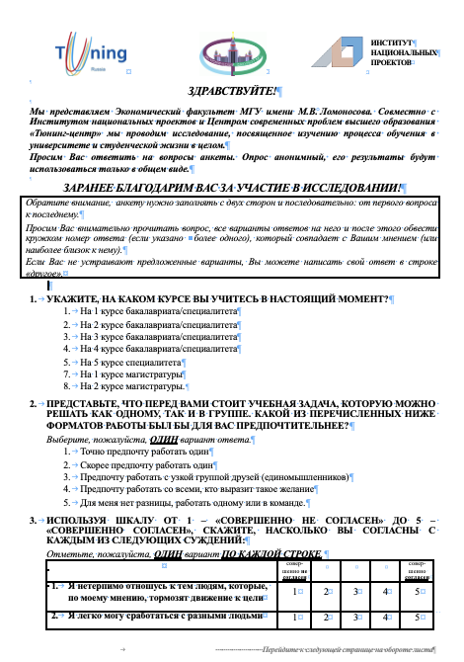
Структура анкеты
Введение:
  Приветствие // информация, кто проводит исследование
  Краткое описание темы (но не гипотез) опроса.
  Ориентировочная длительность прохождения опроса
  Указание на анонимность опроса // обработку в обобщенном виде
  [Информация о вознаграждении за заполнение анкеты]
  [Инструкция по заполнению анкеты]
  [Информация о том, записывается ли интервью]
  2. Основная часть анкеты
3. Паспортичка:
  Пол
  Возраст
  Тип населенного пункта
  Образование
  [Доход]
  Заключение / благодарность за сотрудничество

Slide 17
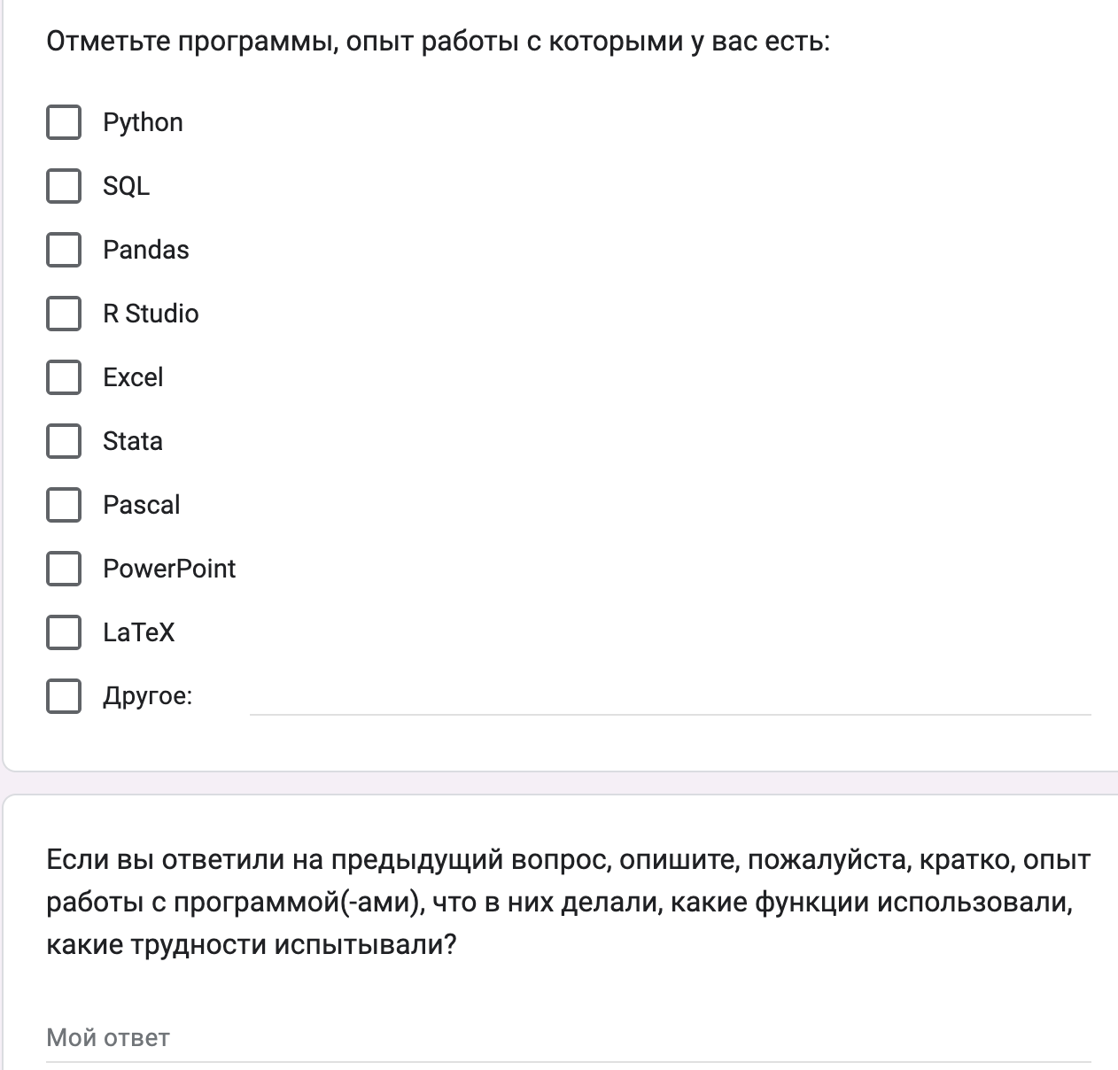
Типы вопросов
1. По структуре
  Открытые
  Закрытые
    Выбор одного варианта
    Выбор нескольких вариантов
    Ранжирование
  Полуоткрытые
  (с добавлением варианта «другое»)
2. По функции
  Основные
  Вспомогательные
    Контактные (несложные и интересные вопросы в начале)
    Контрольные (вопросы-ловушки)
    Вопросы-фильтры (если вы первый раз на ЛЭШ – перейдите к вопросу 20)
3. По форме
  Прямые
  Косвенные (вопрос о гипотететической ситуации // о людях в целом и т.д.)

Slide 18
Типы шкал
Номинальные
  Красный / зеленый/ синий
  Порядковые
    Уровень образования: среднее / неоконченное высшее / высшее
  Интервальные
    Шкала от 1 до 10
    Шкала Ликерта (Лайкерта)
    от 1 (совершенно не согласен) до
    5 (совершенно согласен)
  Пропорциональные
    Возраст
Важно
Предусмотреть достаточное число градаций (чтобы было, что выбрать)
Решить, нужно ли «затрудняюсь ответить» / «другое»
Сделать шкалу работающей (чтобы выбирали не только одну градацию)
Почему это важно? От типа используемых шкал зависят методы обработки данных

Slide 19
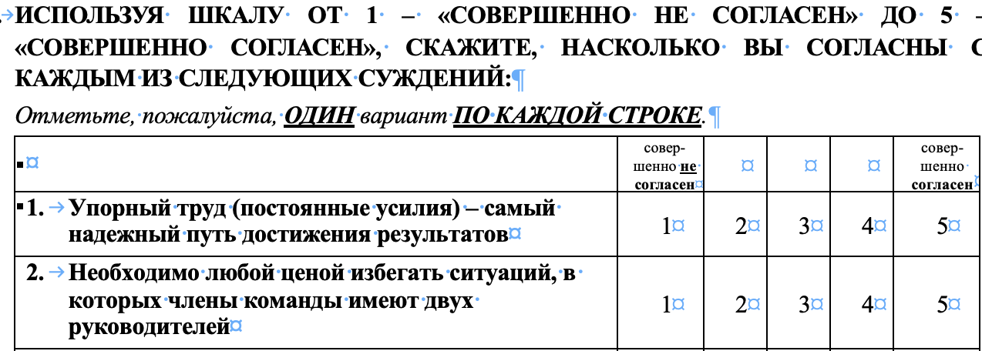
Шкала Ликерта (Лайкерта)
Шкала Ликерта (Лайкерта)
Респонденты необходимо оценить степень своего согласия с суждением по симметричной шкале (часто градаций 5, но может отличаться):
1. Полностью согласен
2. Скорее согласен
3. Нет определенного мнения
4. Скорее не согласен
5. Полностью не согласен
ПРОБЛЕМЫ:
1) Выбор средних значений
2) Различия в использование шкал – кто-то любит выбирать крайние значения, кто-то серединные.
ЧТО ДЕЛАТЬ?

Slide 20
Типы шкал и подходы к обработке данных
Номинальная | Частоты Мода Корреляция качественных переменных
Порядковая | Медиана Ранговая корреляция
Интервальная | Среднее арифметическое Корреляция количественных переменных
Пропорциональная | Без ограничений

Slide 21
Порядок вопросов и порядок ответов имеет значение
  Порядок вопросов имеет значение:
    А) не стоит начинать с чувствительных вопросов
    (человек может бросить заполнять анкету)
    Б) может происходить «якорение».
    Что делать: 1) идти от частного к общему
    2) разносить такого рода вопросы по анкете
  Порядок суждений // вариантов ответов в номинальных шкалах имеет значение
  Что делать: рандомизировать порядок

Slide 22
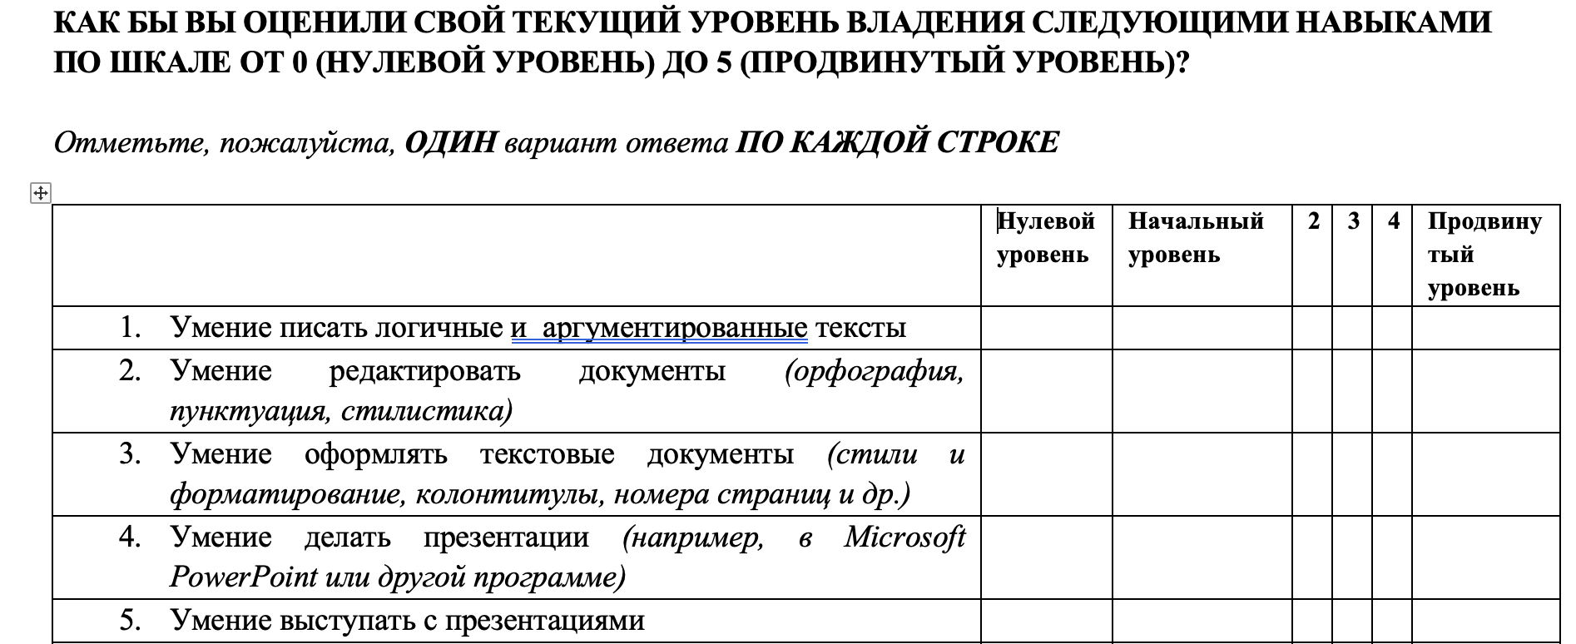
Пример-1. Порядок вопросов имеет значение.
?
КАК БЫ ВЫ В ЦЕЛОМ ОЦЕНИЛИ СВОЙ УРОВЕНЬ ВЛАДЕНИЯ SOFT-SKILLS? ОЦЕНИТЕ ПО ШКАЛЕ ОТ 0 (НУЛЕВОЙ УРОВЕНЬ) ДО 5 (ПРОДВИНУТЫЙ УРОВЕНЬ)
?
КАК БЫ ВЫ В ЦЕЛОМ ОЦЕНИЛИ СВОЙ УРОВЕНЬ ВЛАДЕНИЯ SOFT-SKILLS? ОЦЕНИТЕ ПО ШКАЛЕ ОТ 0 (НУЛЕВОЙ УРОВЕНЬ) ДО 5 (ПРОДВИНУТЫЙ УРОВЕНЬ)

Slide 23
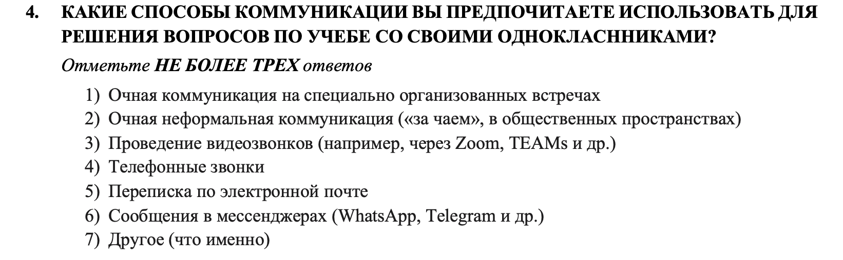
Пример 2. Порядок суждений имеет значений
Что делать? Рандомизировать порядок суждений для разных респондентов

Slide 24
Некоторые правила составления вопросов
Избегайте специальных терминов / сленга
2. Стремитесь к коротким формулировкам
3. Проверяйте вопрос на отсутствие двух оснований в вопросе
Пример: Как часто вы ходите в кино и в театры?
(Примерно раз в неделю //месяц//полгода // год)
4. Проверяйте вопрос на нейтральность формулировок
Пример: «Как вы относитесь к безответственному нарушению правил поведения на ЛЭШ?»
5. Избегайте вопросов, предполагающих дачу социально-одобряемых ответов
NB! Обязательно проводите пилотаж вопрос перед запуском «поля»!

Slide 25
О чем поговорим сегодня и зачем?
Структура лекции:
  Процедура проведения количественного опроса
  Подходы к построению выборки и почему это важно
  Формирование анкеты
  Ключевые принципы обработки данных и выдачи результатов

Slide 26
Обработка данных
Как вы считаете, насколько в настоящий момент защищены ваши персональные данные, собираемые государством?
Построение агрегированных распределений
Построение распределений в социально-демографических разрезах
Источник: ИНП, РВК, 2020
Нет, это не всё!

Slide 27
Обработка данных
Чистка данных
Построение агрегированных распределений
Построение распределений в социально-демографических разрезах
Построение таблиц сопряженности
Проведение статистических тестов на равенство средних
Эконометрическое моделирование связей между ответами
Снижение размерности:
  Группировка вопросов в факторы
  Группировка респондентов в кластеры
Построение агрегированных распределений
Построение распределений в социально-демографических разрезах

Slide 28
Чистка данных
1. Удаление тестовых анкет
Логический контроль ответов на вопросы
    Вопросы-ловушки
    Автоматическое заполнение (все время крайние варианты и т.д.)
  Проверка технических вопросов-ловушек
    В этом вопросе выберите ответ «2»
  Фильтрация незаполненных анкет
  Проверка на одинаковое заполнение анкет (повтор строк)
  Контроль квот / критериев репрезентативности
ЗАЧЕМ?
Для отсева «шумных» данных

Slide 29
Выдача результатов
Описание методологии исследования:
    Количественный опрос
    Объем выборки
    Тип выборки // есть ли смещение
    Сроки, в которые был проведен опрос
    2. Графики / диаграммы в разных социально-демографических разрезах, иллюстрирующих результаты проверки гипотез с интерпретацией
    3. Результаты проверки гипотез (сравнение средних, корреляционные связи, таблицы сопряженности, эконометрический, кластерный, факторный анализ и т.д.) с интерпретацией
    4. Описание социально-демографических характеристик выборки // описательные статистики (пол, возраст и т.д.)

Slide 30
Ключевые выводы
Хорошее социологическое исследование включает комплекс шагов: от формирования методологии и гипотез, проектирования выборки и составления анкеты до сбора данных, чистки, проверки качества выборки, обработки данных (разными методами, позволяющими повысить точность выводов).
Репрезентативность выборки в полном смысле недостижима. Даже выборки, репрезентативные по отдельным параметрам, могут давать смещенные результаты.
Структура анкеты имеет значение. Невыверенная последовательность вопросов может приводить к искажениям.
Формулировки вопросов имеют значения. Неудачные / некорректно сформулированные / ненейтральные вопросы могут приводить к смещенным и искаженным выводам.
«Плохая» анкета может приводить к дополнительным смещениям в выборке.
Подробнее об этом и методах получения ответов на чувствительные вопросы – на семинаре.

Slide 31

Пожалуйста, заполните анкету

